Slide 1
Виджет погоды
Проект
Работу выполнил:
Галимзянов Алмаз

Slide 2
Содержание
Введение
Реализация
Работа программы

Slide 3
Введение
Мой виджет называется “Виджет погоды”.
Виджет предназначен для отображения текущей погоды и погоды на несколько дней.

Slide 4
Реализация
Приложение сделано при помощи двух программ с графическими интерфейсами к ним.
Для работы программ используются следующие библиотеки:
requests (для создания и проведения запросов)
sys (для работы программ)
datetime (для определения дня недели)
sqlite3 (для работы с БД)
PyQT5 (для создания граф. интерфейса и работы с ним)
pillow (для изменения размера иконок)

Slide 5
Также использовались следующие программы:
Thonny
Qt Designer
SQLiteStudio
Две программы включают в себя два класса:
MyWidget (для показа прогноза и основных функций(изменение города, кол-ва отображаемых дней, обновления погоды))
Settings (для изменения настроек основной программы)
База данных состоит из двух связанных таблиц:
В первой таблице (название Settings) показывается состояние русского и английского языков (1 если язык используется, 0 если нет) и состояние единиц измерения (C если по Цельсию, F если по Фаренгейту)
Во второй таблице (название Words) находятся слова на русском и английском языках, которые используются в программе.

Slide 6
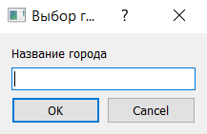
В программе есть три формы:
В первой выбирается город

Slide 7
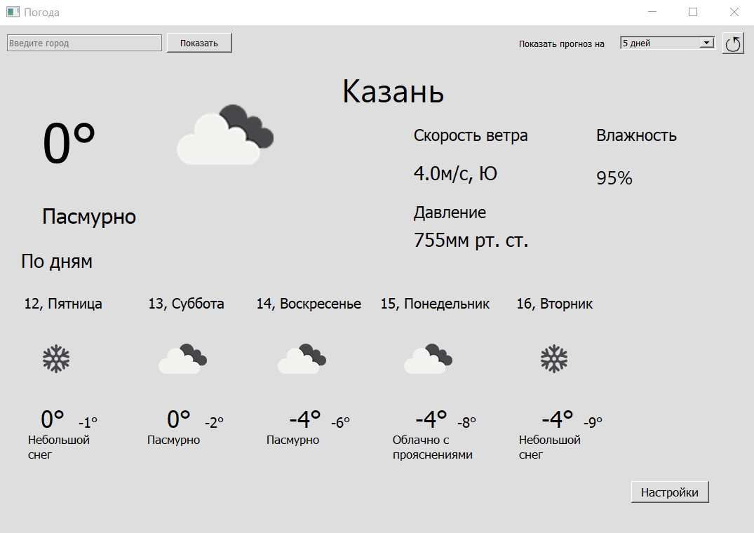
Во второй(основной) можно поменять город, выбрать кол-во отображаемых дней, открыть настройки и обновить погоду

Slide 8
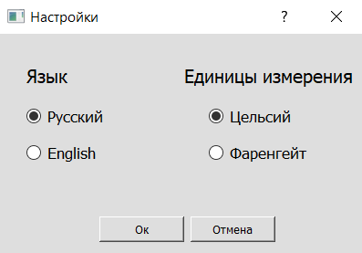
В третьей можно выбрать язык программы и единицы измерения

Slide 9
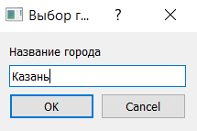
Работа программы
При запуске программы открывается диалоговое окно, в котором выбирается город (язык и регистр не важен).

Slide 10
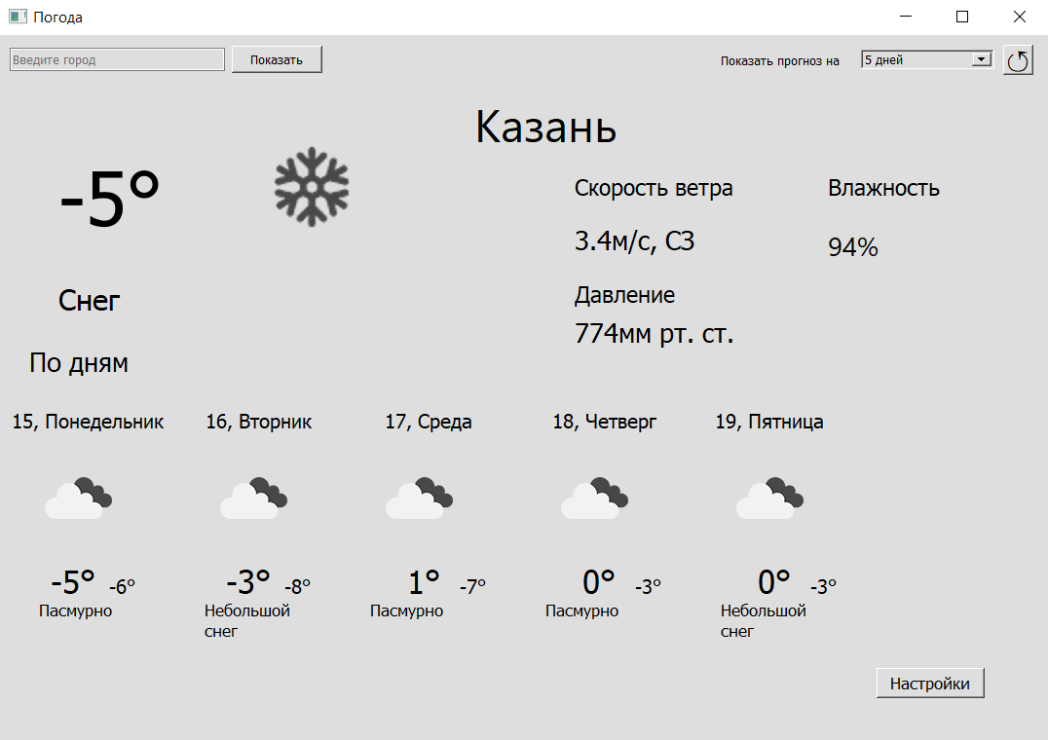
Далее открывается основное окно с погодой

Slide 11
Язык и единицы измерения можно поменять в настройках, которые можно открыть по кнопке или нажав Esc.

Slide 12
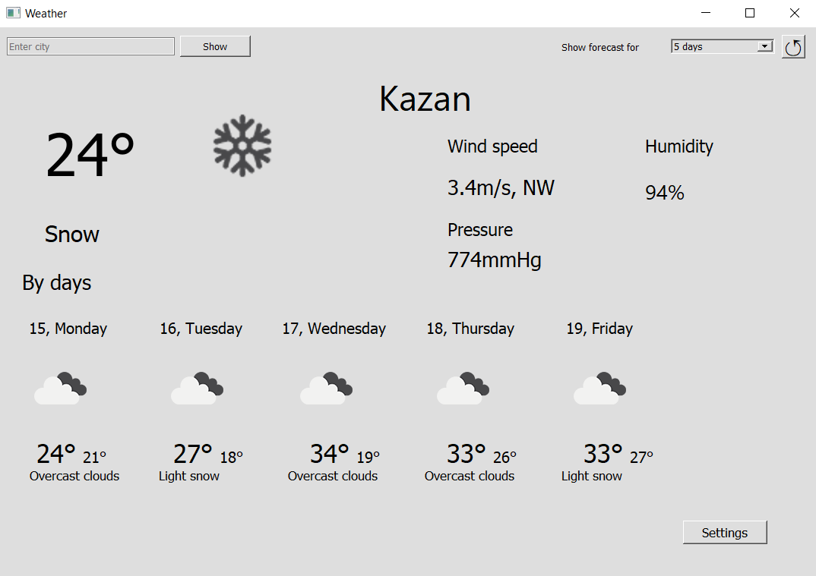
Например после изменения настроек на язык English и на единицы измерения Фаренгейт программа будет выглядеть так:

Slide 13
При изменении настроек языка в базе данных меняется столбец Condition (Там где было 1 меняется на 0, там где 0 на 1)
При изменении настроек единиц измерения в базе данных меняется столбец C_or_F (В обоих столбцах меняется на C или на F)

Slide 14
Спасибо за внимание!

